Slide 1
Mein traumtag
Von: Issa Nino

Slide 2
um 6 Uhr aufstehen und duschen

Slide 3
Ich frühstücke um 7 Uhr morgens

Slide 4
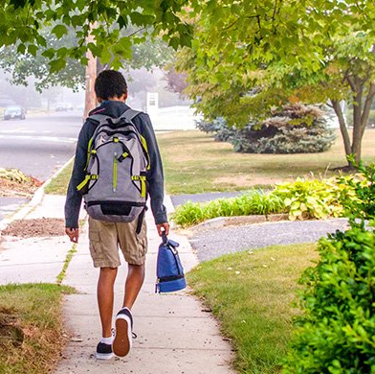
Ich Gehe 7:30 Uhr in die schule

Slide 5
Ich bin 6:30 uhr video game spielen

Slide 6
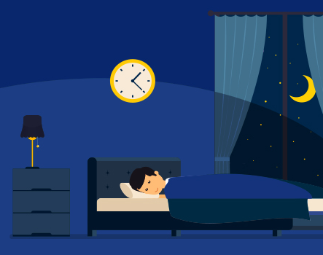
Ich bin schlafen 10:30 uhr

